Slide 1



I.
RECON

Slide 2
Passive
Cert
Google dorking
OSINT

Slide 3
Active
Nmap: -sS, -sT, -sU, -sF
Google dorking
OSINT

Slide 4
Nmap scans
 | Filtered
-sn | host discovery
TCP Connect Scan (-sT)
UDP Scan (-sU)
TCP FIN Scan (-sF)
Host Discovery Scan (-sn)
Timing Options (-T 0-5)

Slide 5
II. SIEM
SIEM là giải pháp phần mềm tổng hợp dữ liệu nhật ký và sự kiện, thông tin tình báo về mối đe dọa và cảnh báo bảo mật.

Slide 6
Core Pipeline
Windows name resolution-based attacks and exploits
DNS cache poisoning attacks
Attacks and exploits against Server Message Block (SMB) implementations
Simple Network Management Protocol (SNMP) vulnerabilities and exploits
Simple Mail Transfer Protocol (SMTP) vulnerabilities and exploits
File Transfer Protocol (FTP) vulnerabilities and exploits
Pass-the-hash attacks
On-path attacks (previously known as man-in-the-middle [MITM] attacks)
SSL stripping attacks
Denial-of-service (DoS) and distributed denial-of-service (DDoS) attacks
Network access control (NAC) bypass
Virtual local area network (VLAN) hopping attacks

Slide 7
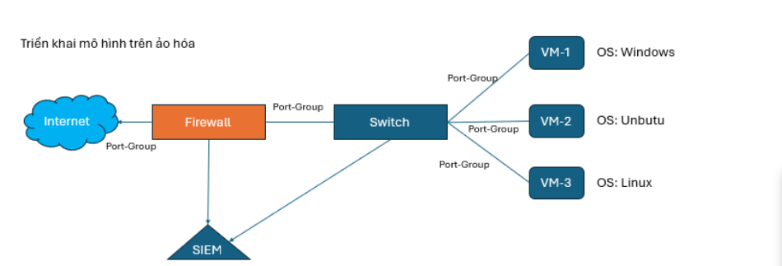
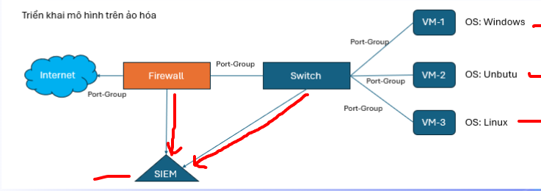
Mô hình cài đặt
10.10.10.10
10.10.11.11
10.168.20.140:514
10.168.20.139:601
10.10.12.12
10.168.20.127

Slide 8
Bước 1. Open port 8220 on Onion
Vì 8220 là port của Fleet Server
(Quên cap màn hình, chạy lệnh iptables trên onion thôi)

Slide 9
III.
Kết quả

Slide 10


Thanks for listening!

